Slide 1
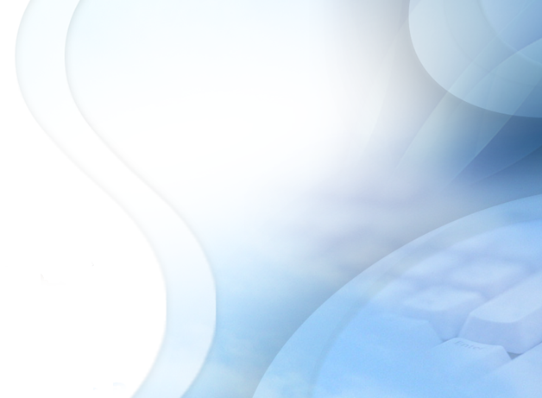
Databases 데이터베이스
한국공학대학교
게임공학과
장 지 웅

Slide 2
데이터베이스
담당교수
이름 : 장지웅
Office : E213
Tel : x0554
010-5409-9893
E-mail : jwchang@tukorea.ac.kr
교재 : 없음
참고서적 :
Elmasri and Navathe, Fundamentals of Database Systems
데이터베이스 시스템, 황규영 등 옮김, 홍릉과학출판사
(단, 특정 DBMS 이름이 들어간 책, …의 설계, …사용법 등의 책은
적합하지 않음)

Slide 3
성적평가
텀프로젝트: 20%
중간고사 : 40%
기말고사 : 40%
출결점수 : 없음. 단 25%(15시간)이상 결석하면 F
학기 중에 개별적으로 출석 인정을 요청하지 말 것
(개별 요청하는 경우 불인정함)
출석 정리는 학기 말에 한꺼번에 처리함
관련 증빙 자료는 잘 보관하고 있을 것
전자출결에 문제가 있으면 이의신청 해 둘 것
텀프로젝트 제출 방법
4회 분할 과제 부여
마지막 최종 결과물만 평가
최종 결과물이 미진한 경우에 한해 중간 과제 제출물 평가

Slide 4
게임공학과와 데이터베이스
1학년
2학년
3학년 2학기
4학년
C
C++
자료구조
운영체제
컴퓨터구조
알고리즘
데이터베이스
게임서버
프로그래밍
3학년 1학기
화일처리론
자료구조
모든 데이터가 메모리에 있을 때
화일처리론
모든 데이터가 디스크에 있을 때

Slide 5
강의 방법
얇고 넓게, 데이타베이스 전 분야를 다룬다.
강의 목표
“데이터베이스”라는 분야가 있으며, 어떤 연구가 수행되어 왔는지 이해한다.

Slide 6
과제
작성 후 eclass에 제출(마감 : 9월 11일 자정)
데이터베이스는 어떤 과목인가?
이번 학기 데이터베이스를 수강하는 각오
빅 데이터 관련 동영상 시청 후 소감
(예)
빅 데이터(Big Data), 세상을 바꾸다
https://news.kbs.co.kr/news/view.do?ncd=2428163
인공지능과 빅데이터
https://www.youtube.com/watch?v=TMjRAkVAWM0

Slide 7
텀프로젝트 수행방법
왜 텀프로젝트를 잘 수행하지 못하는가?
장기 프로젝트에 실패하는 이유
예) 비빔밥을 만들자
1) 육회비빔밥? 산채비빔밥? 돌솥비빔밥?
2) 고기는? 갈은 고기? 한우? 수입산? 소고기? 닭고기?
3) 채소는? 상추? 콩나물? 시금치? 오이? 버섯?
4) 비빔장은? 고추장? 간장? 된장? 비빔장?
5) 필요한 재료는 어디서 사지? 걸어 가나? 차로 가나?
아! 복잡해!! 좀 쉬었다가 생각하자

Slide 8
장기 프로젝트 실행방법
구체적이고 명확한 실행계획을 세운다
여러 개의 단기 프로젝트로 분해
단기 프로젝트의 소요 시간 산정 및 수행순서 결정
잘 모르겠으면 일단 skip
당장 할 수 있는 것을 먼저 실행한다
예) 비빔밥을 만들자
➔ 1) 일단 밥을 하자!!
2) 고기는 아직 결정 못했는데
계란, 상추, 콩나물, 고추장은 기본이지! 사러 가자!
3) 갈은 소고기 넣는 것이 좋겠어. 또 사러 가자!
텀프로젝트 제출 방법
4회 분할 과제 부여
마지막 최종 결과물만 평가
최종 결과물이 미진한 경우에 한해 중간 과제 제출물 평가

